Slide 1
샘플소스 개발 및 배포
DEV-20-30-01_이재윤

Slide 2
SVN
Jeus + Webtob
샘플소스 배포

Slide 3
SVN

Slide 4
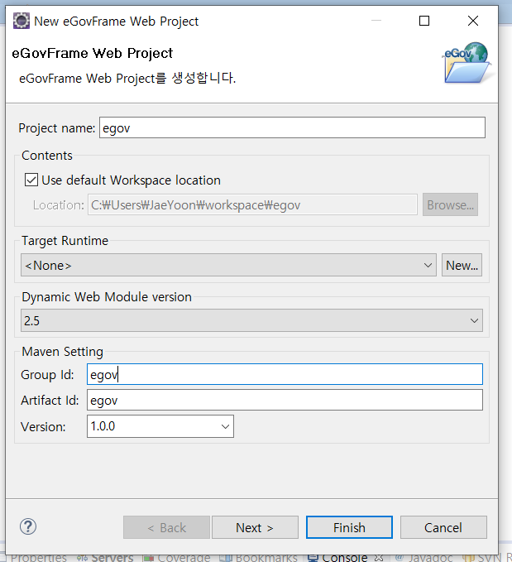
이클립스를 실행한 뒤 상단의 egovframe → start → new web project
프로젝트 명과 그룹id를 입력하고 Next > 버튼을 클릭해 다음 설정으로 넘어간다

Slide 5
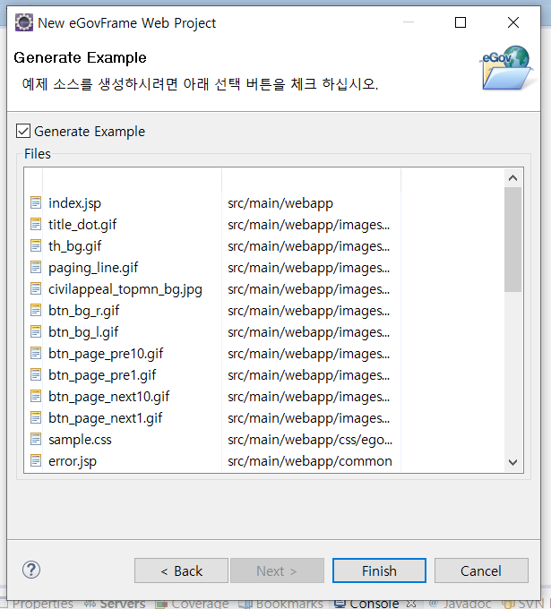
전자정부프레임워크에서 제공하는 샘플을 생성하기 위해 Generate Example 을 체크한다.
체크 후 Finish 를 눌러 프로젝트 생성

Slide 6
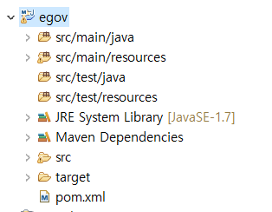
프로젝트가 생성되면 좌측 Package Explorer 안에 사진처럼 패키지가 생성된다.

Slide 7
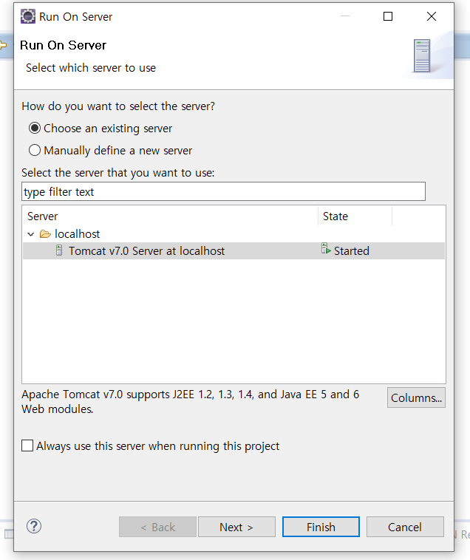
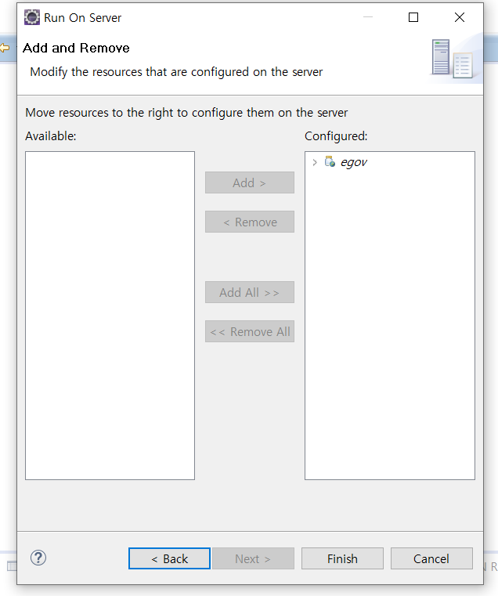
생성한 프로젝트를 실행한다.
프로젝트 우클릭 -> run as -> run on server
프로젝트를 실행하기위한 서버로 WAS역할을 하는 톰캣으로 설정한다.

Slide 8
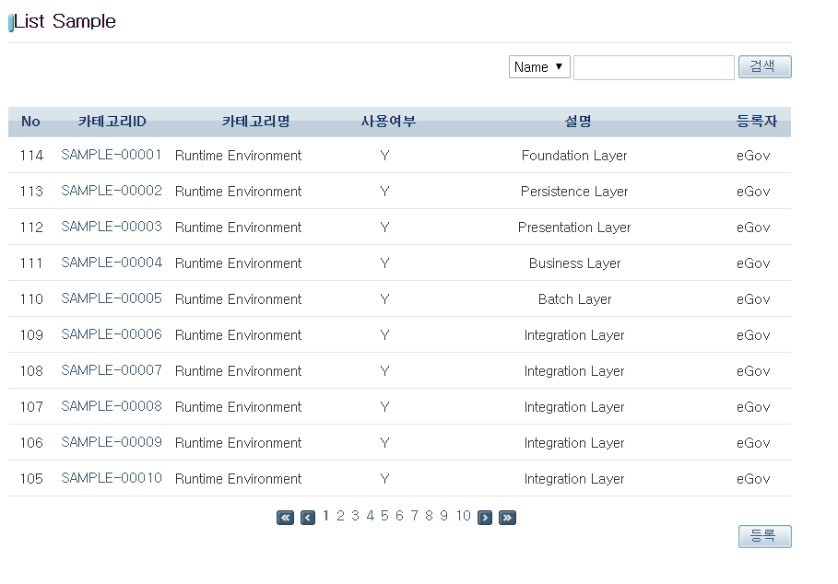
성공적으로 실행이 되면 프로젝트의 실행화면이 나온다.
옆의 사진은 전자정부프레임워크에서 제공하는 샘플 프로젝트의 실행화면이다.

Slide 9
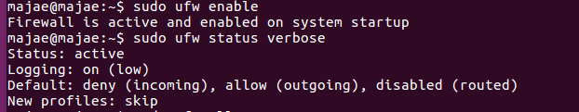
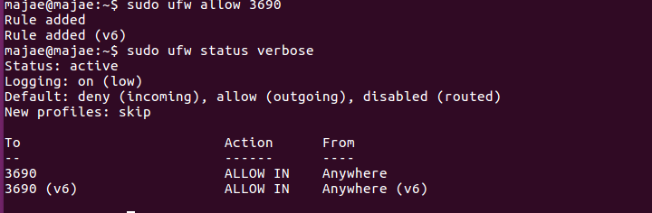
먼저 실행 중인 SVN 을 종료시킨다.
SVN을 지정한 경로로 실행한다
svnserve –d –r /home/svn
Ufw를 활성화 시킨다
sudo ufw enable
PC의 이클립스와 우분투의 SVN의 연결을 하기 위해 SVN의 포트의 방화벽을 풀어준다.
sudo ufw 3690/tcp

Slide 10
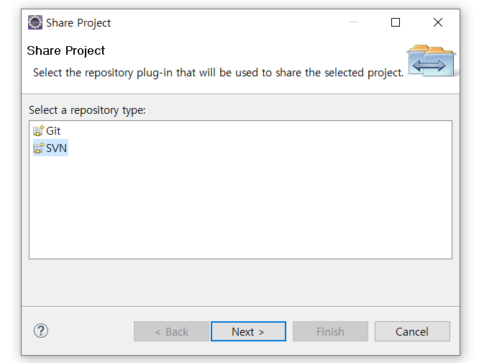
우분투에 설치한 SVN과 연동하여 프로젝트 관리를 우분투에서도 할 수 있게 만드는 과정이다.
프로젝트 우클릭 -> team -> share project
SVN을 선택하고 다음 설정화면으로 넘어간다.

Slide 11
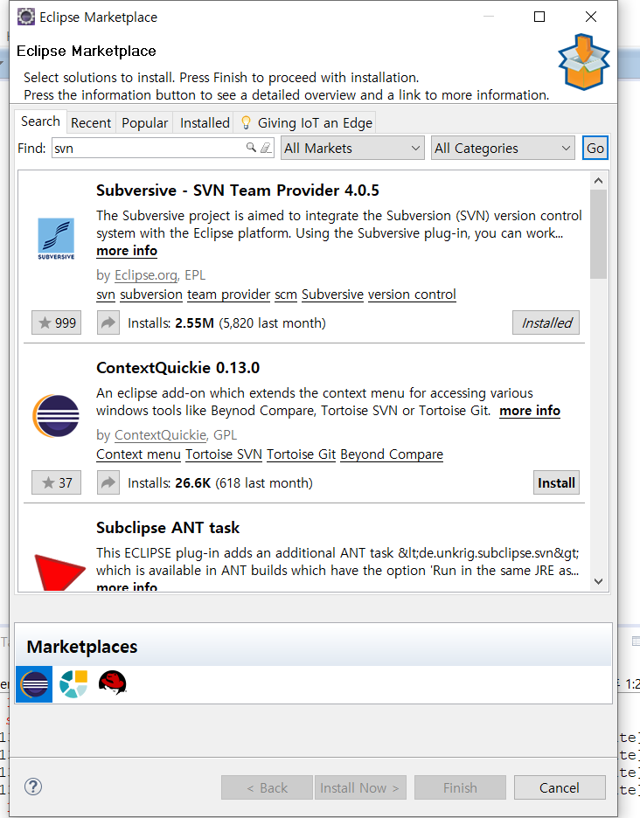
만약 SVN이 설치가 되어 있지 않으면 help -> Eclipse Marketplace를 누르고 svn을 검색해 빨간 박스의 플러그인을 설치한다.

Slide 12
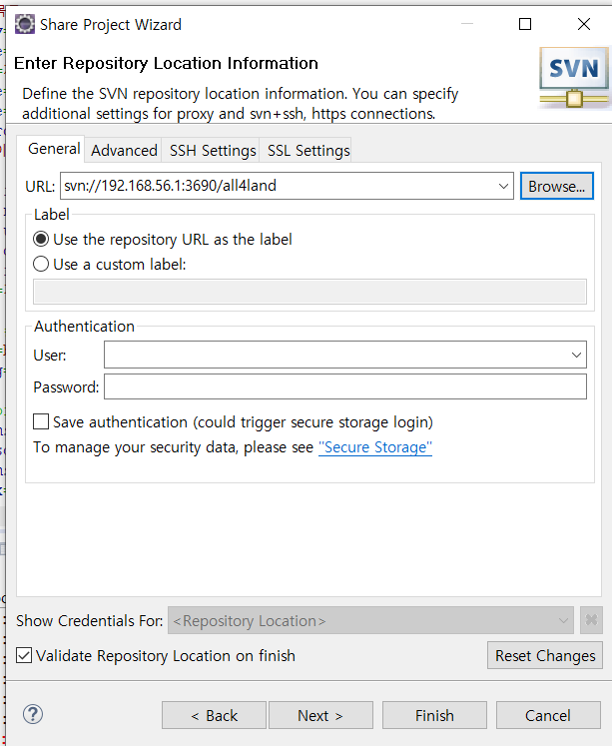
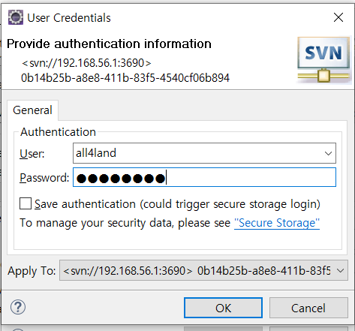
URL에 우분투의 SVN 주소를 입력한다.
svn://자신의 IP주소:SVN포트번호/폴더
우분투 SVN의 계정정보를 입력한다.

Slide 13
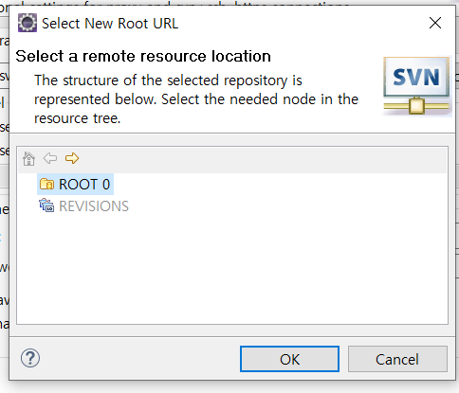
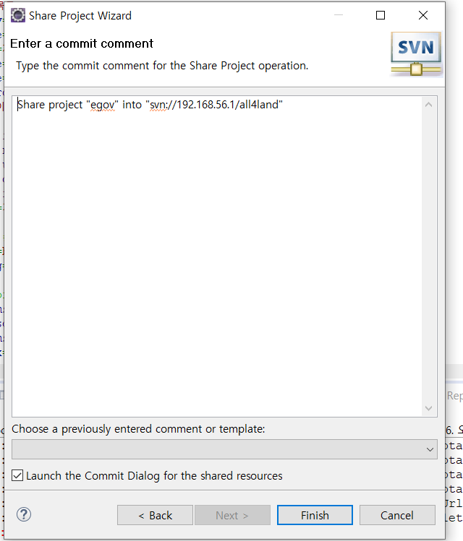
연결할 레퍼지토리를 선택하고 OK를 누른다.
자신이 어떤 작업을 수행했는지의 대한 commit message 입력 후 Finish를 눌러 마무리한다.

Slide 14
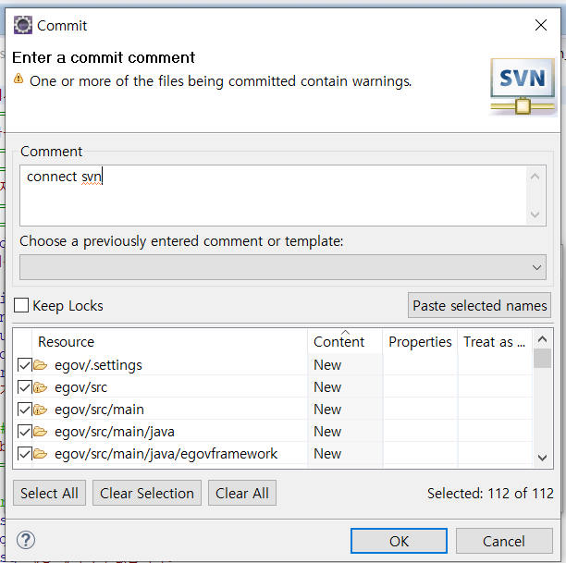
SVN에 내 프로젝트를 등록하고 commit messag와 함께 변경 내용들을 commit해 SVN에 등록한다.

Slide 15
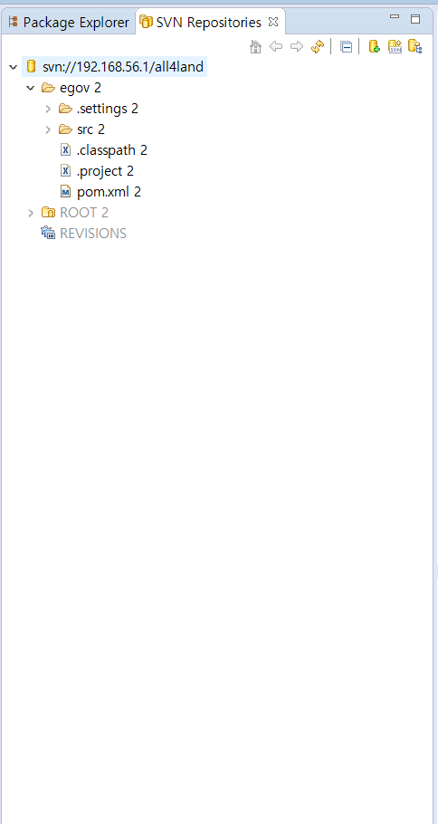
완료하면 SVN Repositories가 생기고 그 안에 연결된 프로젝트의 정보를 관리할 수 있다.

Slide 16
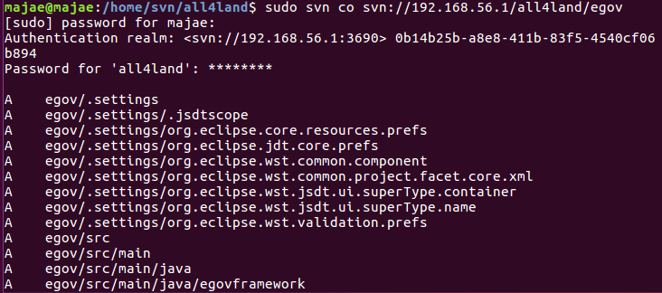

전에 만들어둔 SVN 저장폴더에 이클립스에서 올린 프로젝트를 SVN을 통해 가져온다.
sudo co svn://IP주소/저장할 폴더경로
all4land 레퍼지토리 안에 이클립스에서 만든 egov 를 확인할 수 있다.

Slide 17
Jeus + Webtob

Slide 18
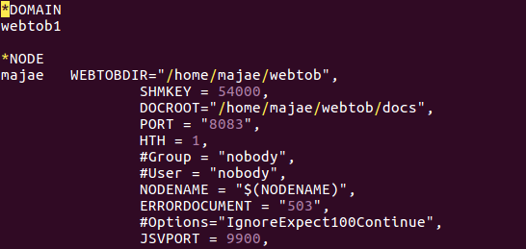
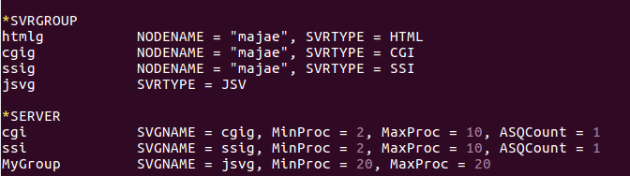
Webtob의 설정파일 http.m을 에디터로 연다.
빨간박스의 내용들을 주석을 해제하거나 추가 시킨다.
JSV는 제우스를 뜻하고 JSVPORT를 제우스와 똑같이 9900으로 맞춘다.

Slide 19
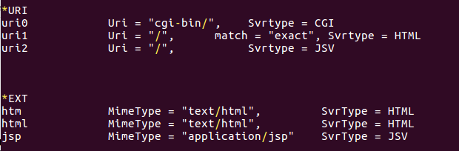
Webtob(WS) 와 jeus(WAS) 를 분산해 처리하기 위해 설정한다.
EXT에 HTML 은 webtob 가 처리 jsp는 jeus가 처리 하도록 설정한다.
URI에서는 확장자 매핑 후 남는 것들을 Jeus가 처리한다
index.html이 Jeus에서 처리되는 것을 방지하기 위해 match 속성으로 URI규칙을 더 상세화 한다

Slide 20
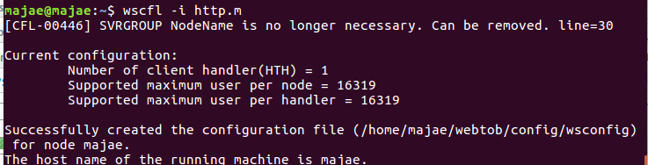

설정한 http.m 파일을 등록한다.
wscfl –i http.m
Wsadmin 명령어를 입력 후 si를 입력해 현재상태를 확인 할 수 있다.
현재는 MyGroup이 NRDY 상태로 되어있다.

Slide 21
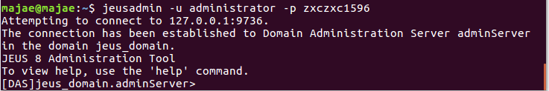
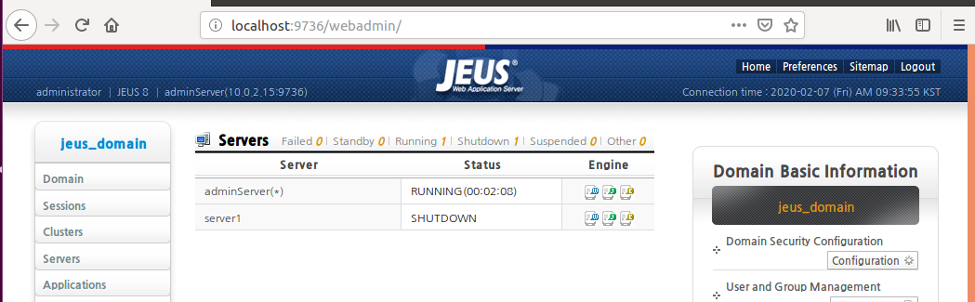
제우스를 실행한다.
startDomainAdministrator –u 유저ID –p 비밀번호
제우스의 webadmin을 접속한다.
jeusadmin –u 유저ID –p 비밀번호
현재 우리가 사용할 server1이 꺼져있어 실행시킨다.

Slide 22
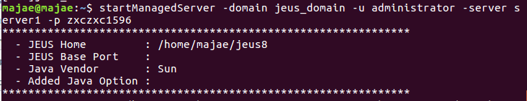
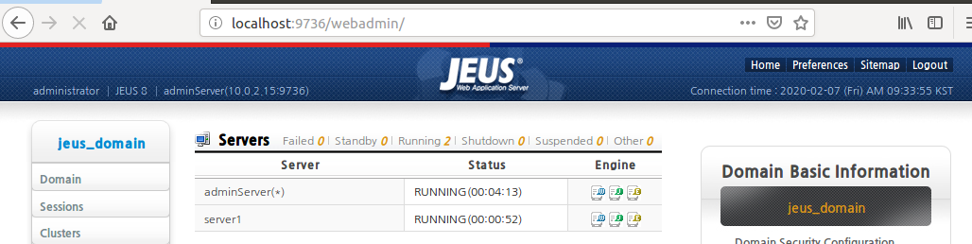
server1을 실행시킨다.
startManagerServer –domain 도메인 –u 유저ID –server 서버명 –p 비밀번호

Slide 23
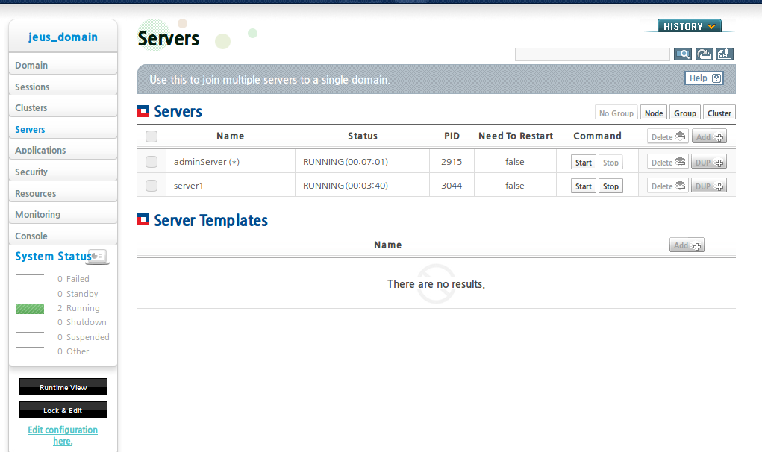
빨간박스의 Lock & Edit를 클릭한다.

Slide 24
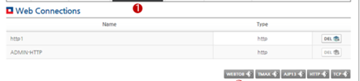
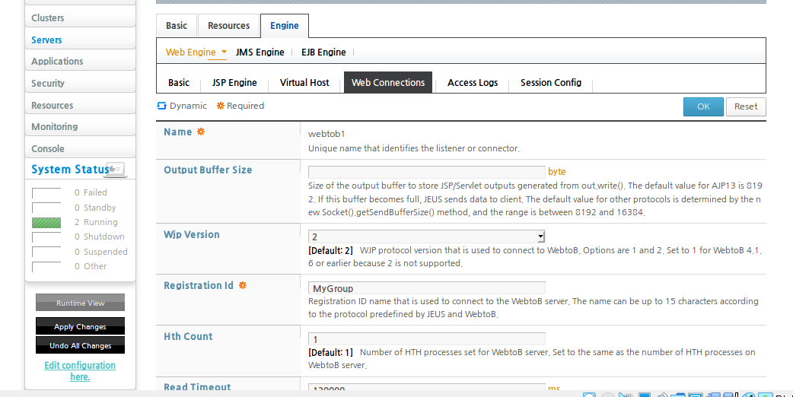
왼쪽의 servers 클릭 후 Engine 탭의 Web Engine -> Web Connections 를 클릭해 빨간박스의 webtob를 클릭한다.
별표시가 된 칸에 입력한다.
Name : webtob1
Registration Id : ID
Port : 9900 (http.m에 입력한 번호)
Ip Address : localhost
Thread Pool -> number : 20
입력 후 OK 버튼을 누르고 Apply Changes 버튼을 누른다.

Slide 25
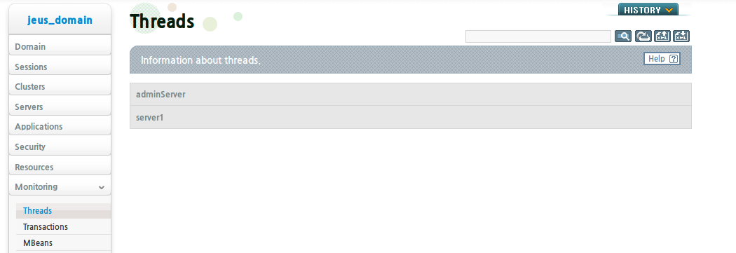
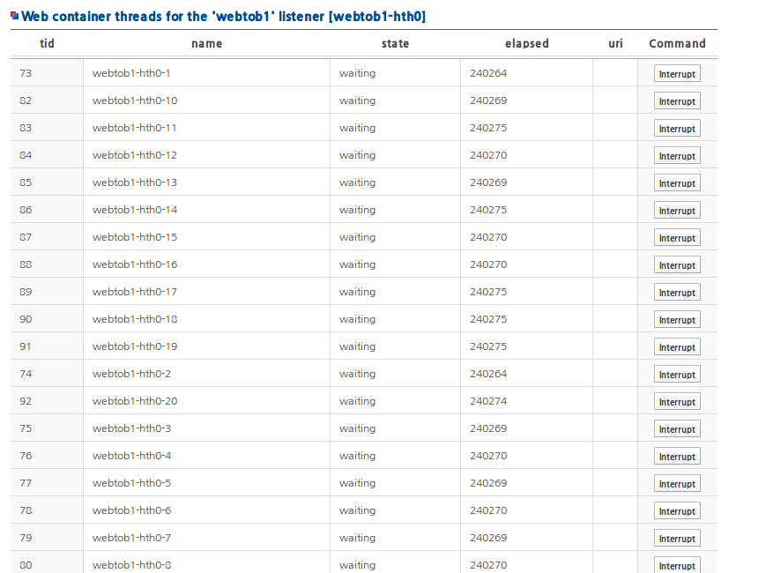
제우스 서버를 재시작한다.
Monitoring -> Threads -> server1 클릭하면 아래와 같이 name이 webtob인 목록이 출력되어야 한다.

Slide 26
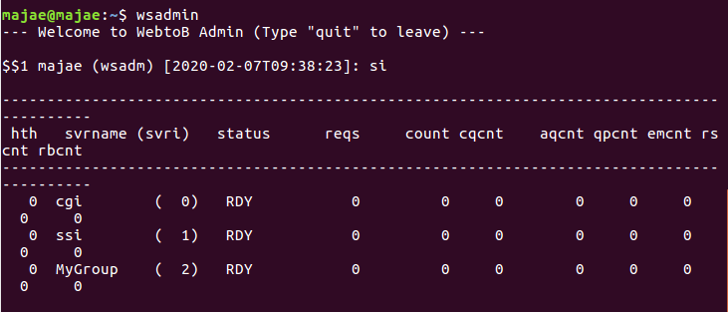
연동 완료 후에 wsadmin -> si 명령어를 입력하면 전과 다르게 MyGroup이 RDY 상태가 된것을 확인할 수 있다.

Slide 27
샘플소스 배포

Slide 28
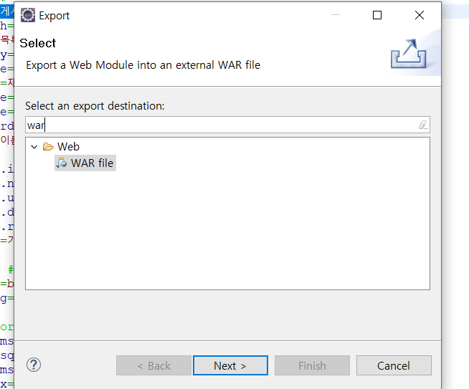
만든 웹 어플리케이션을 war파일로 감싸서 배포한다.
프로젝트 우클릭 -> export 후 war를 검색해 WAR file을 선택한다.

Slide 29
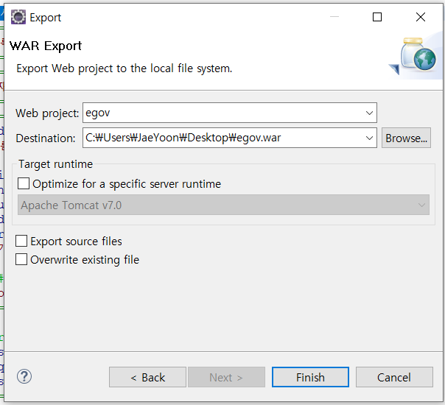
저장 경로를 선택하고 Finish를 눌러 설치를 완료한다.

Slide 30
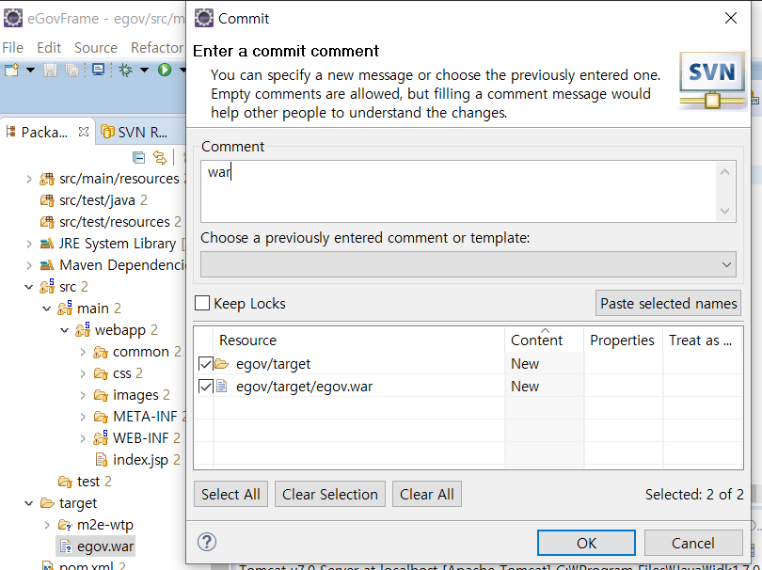
프로젝트안에 넣어논 WAR 파일을 우클릭 한 후 team → commit 버튼을 누른다.
Commit message 입력 후 선택한 파일과 함께 SVN에 추가한다.
SVN상에 있는 프로젝트의 상태와 다른 파일들은 빨간박스 안의 파일들처럼 ?가 떠있다.

Slide 31

우분투에서 svn을 실행 시킨다.
svn up 명령어를 통해 현재 svn의 최신 상태로 업데이트 한다.

Slide 32
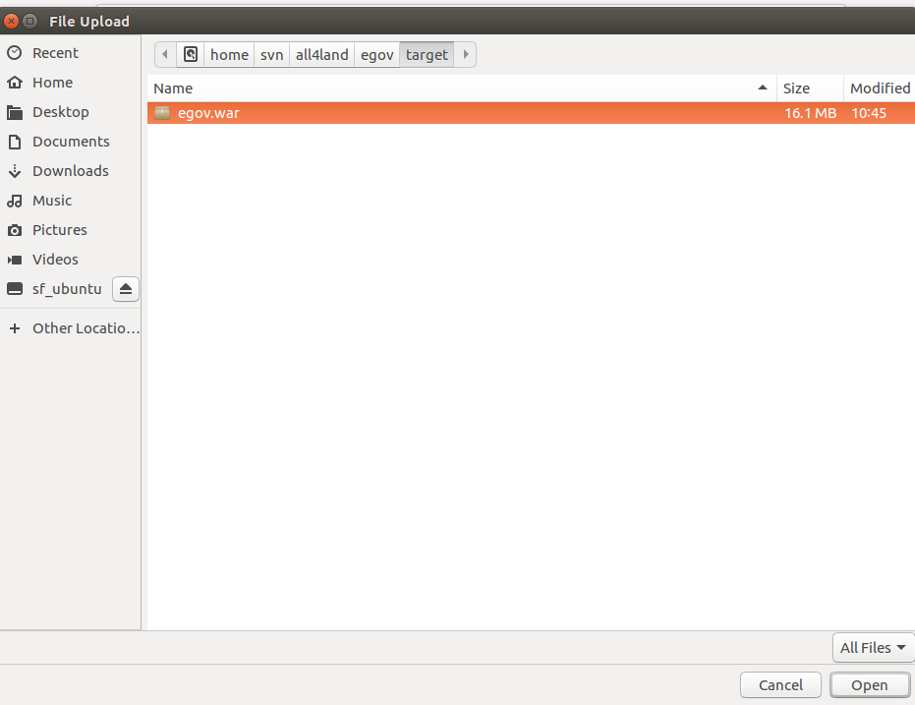
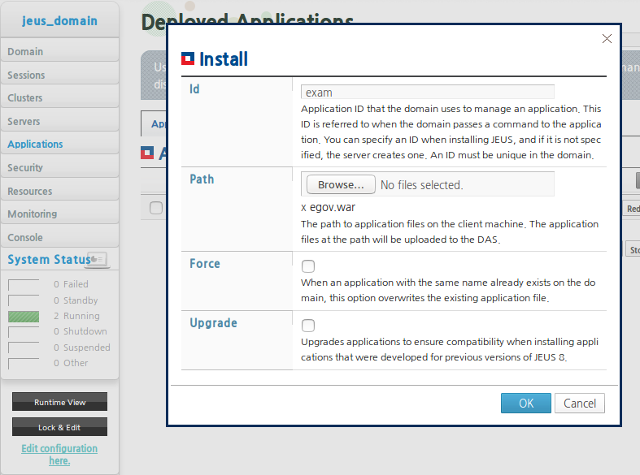
Jeus 서버를 실행 후 webadmin을 접속한다.
Applications 탭을 클릭 후 Install 버튼을 클릭한다.
Id를 입력하고 Path 칸에 SVN을 통해 가져온 WAR파일을 선택한다.

Slide 33
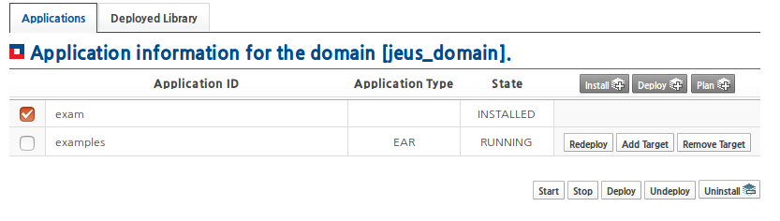
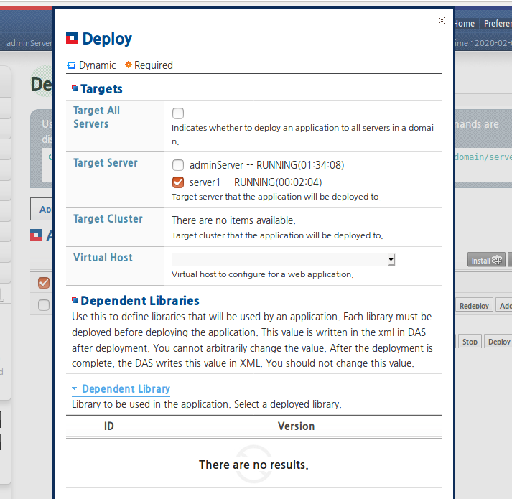
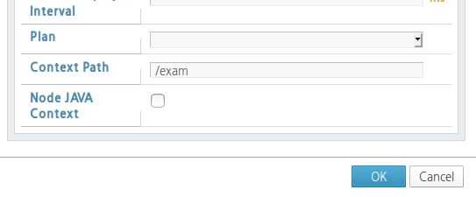
만들어진 어플리케이션을 선택하고 빨간박스의 Deploy 버튼을 누른다.
사용할 서버를 선택하고 Context Path를 설정한다.

Slide 34
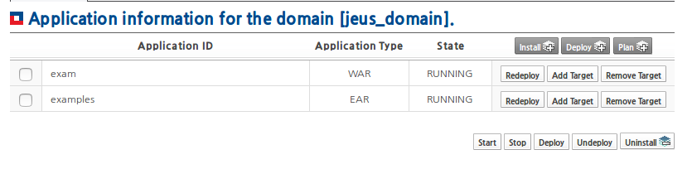
Deploy가 완료되면 빨간박스안에 어플리케이션 타입이 WAR로 등록된다.

Slide 35
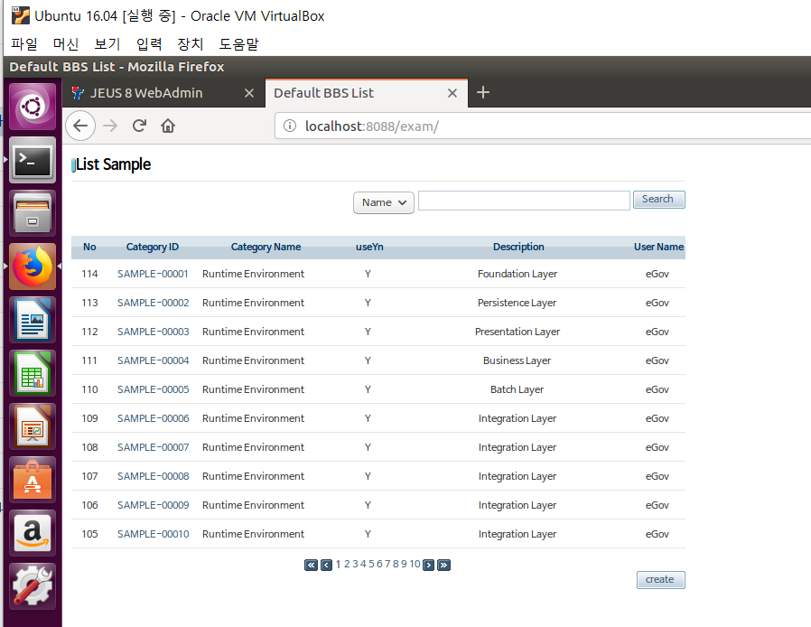
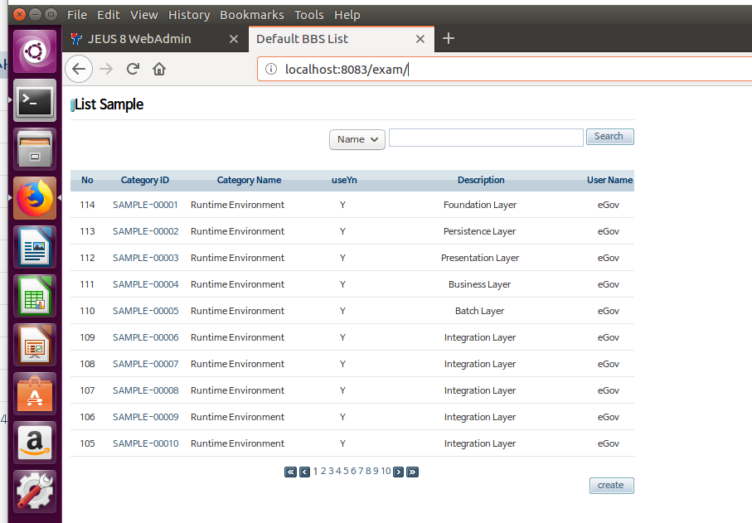
우분투의 웹브라우저로 Jeus의 포트번호(8088)와 Webtob의 포트번호(8083)를 입력해 배포한 웹 어플리케이션을 접속한다.

Slide 36

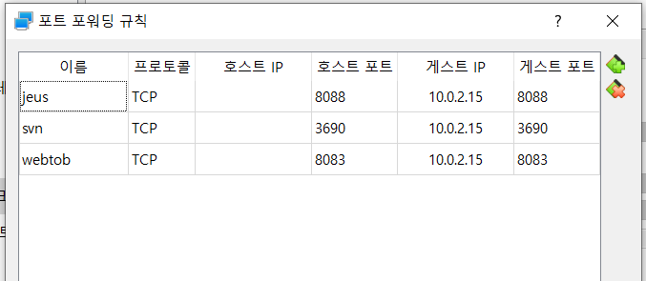
외부에서의 접속을 위해 방화벽을 풀어준다.

Slide 37
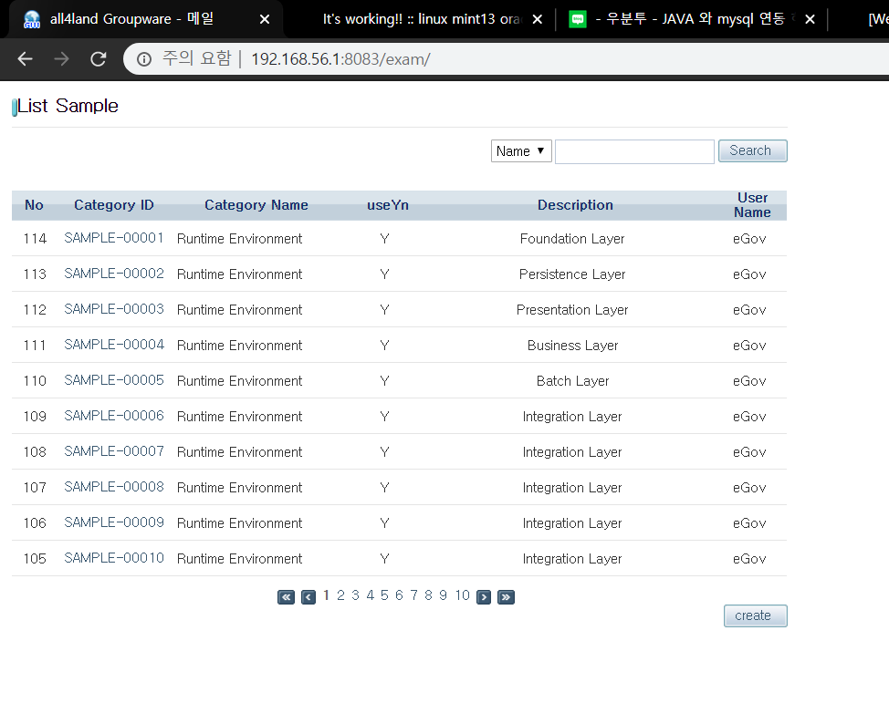
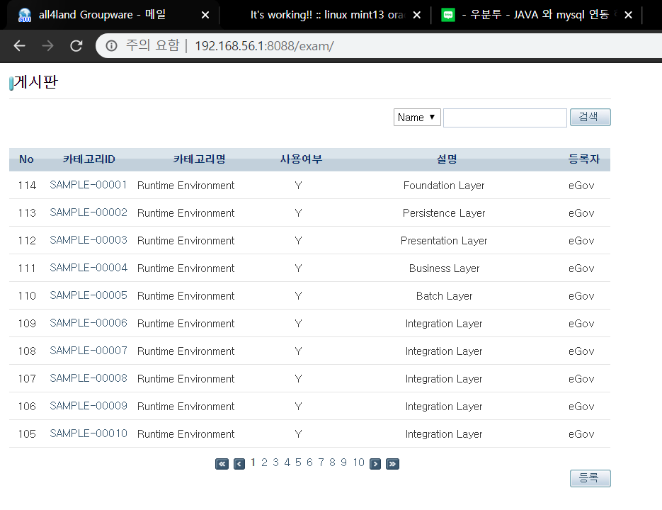
PC의 chrome에서 접속해 연결이 가능한 것을 확인 할 수 있다.

Slide 38
DB연동

Slide 39
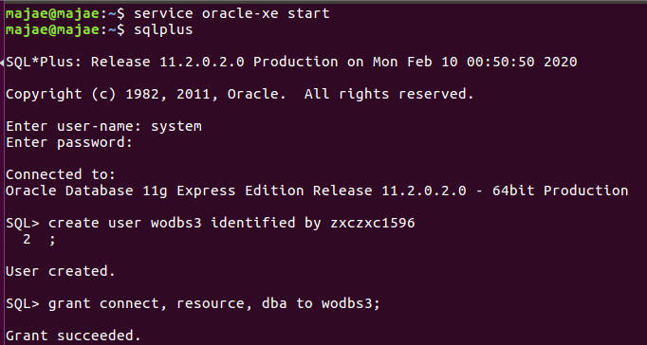
먼저 우분투에서 오라클을 실행해 사용할 계정을 만든다.
create user ID identified by PW
계정을 만든 후 권한을 부여해준다.
grant 권한 to ID

Slide 40
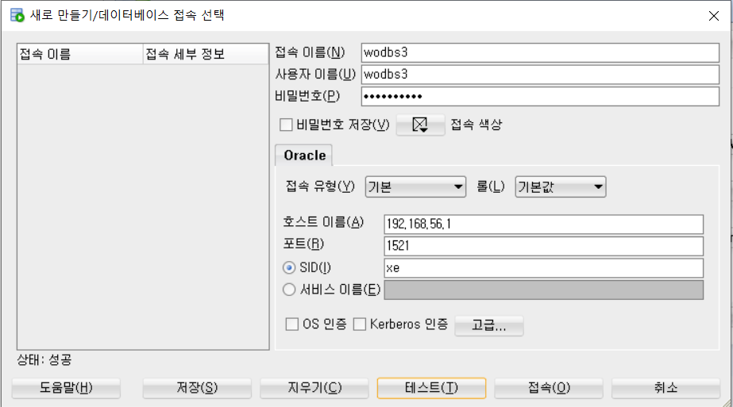
Sql Developer를 실행 시킨다.
새로 만들기를 클릭 후 값들을 입력한다.
사용자 이름 : 자신이 만든 유저ID
호스트 이름 : 자신의 저장소 IP
포트 : 오라클 포트번호
SID : SID명
입력 후 테스트버튼을 눌러 빨간박스처럼 성공이 출력되면 완료

Slide 41
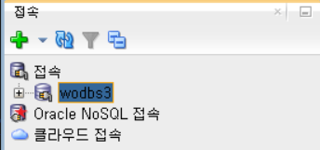
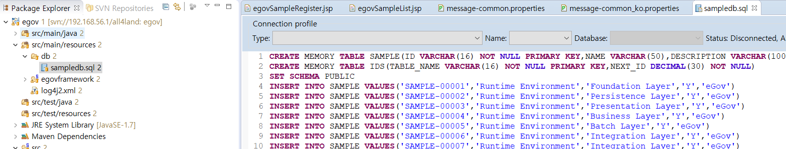
접속이 성공하면 빨간박스처럼 설정한 이름으로 생성된다.
이클립스에서 샘플로 만든 sql문을 복사한다.

Slide 42
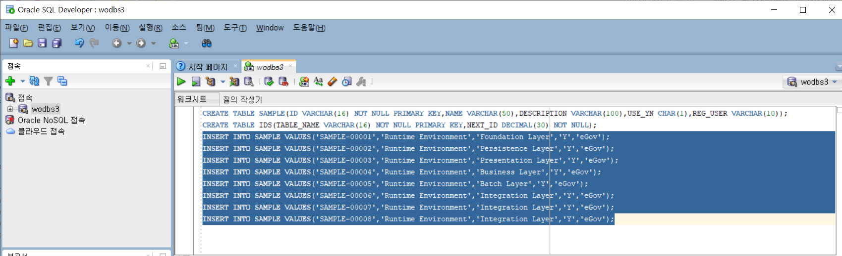
복사한 sql문들을 SQL Developer에 붙여넣고 오라클 문법으로 수정한 뒤 실행시켜 테이블을 생성한다.

Slide 43

생성한 테이블을 우분투에서 확인한다.
IDS 테이블과 SAMPLE 테이블이 추가된 것을 확인할 수 있다.

Slide 44


전자정부프레임워크에서 오라클을 사용하기 위해 설정을 한다.
Ojdbc6.jar 파일을 다운로드 받아 jdk경로에 복사한다.
Java > jdk > jre > lib > ext
Pom.xml에서 빨간 박스 부분을 입력해 클래스를 찾을 수 없다는 오류를 방지한다.

Slide 45



Spring 폴더의 context-datasource.xml 파일을 열고 빨간 박스의 내용을 주석처리한다.
그 후 오라클 부분의 주석을 제거하고 url 과 username, passwd 의 value 값을 자신의 오라클에 맞게 수정한다.

Slide 46

Web.xml에 사진의 소스를 추가시킨다.

Slide 47

설정 완료 후 실행을 하면 다음과 같이 화면이 출력된다.
연결여부를 시험해 보기 위해 테스트라는 카테고리명으로 게시글을 새로 등록한다.

Slide 48

SQL Developer 에서 입력한 데이터를 확인해보면 테스트 데이터를 확인할 수 있다.

Slide 49

SQL Developer 에서 확인을 하고 우분투상의 오라클에서도 확인을 한다.
빨간 박스안의 테스트 게시글의 DB 들어온 것을 확인 할 수 있다.

